Slide 1
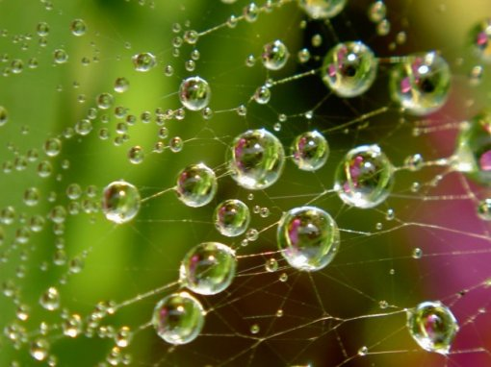
Лінзи
Види
Характеристики

Slide 2
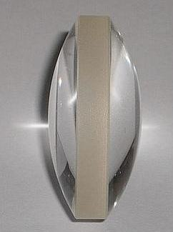
Види лінз
І варіант
ІІ варіант
Виберіть збиральні лінзи і запишіть їх вид
Виберіть розсіювальні лінзи і запишіть їх вид
2
5
3
4
1
6

Slide 3
Характеристики лінз
І варіант
ІІ варіант
D
D
.
.
.
.
.
.
D =
D =
1
2
3
4
5
6
7
8
9

Slide 4
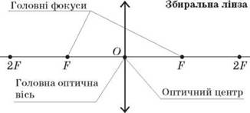
Відповіді
І варіант
ІІ варіант
Види лінз
1 Увігнутоопукла (збиральний меніск)
3 плоскоопукла
6 двоопукла
Характеристики лінз
розсіювальна лінза
головна оптична вісь
головні уявні фокуси лінзи
фокальна площина
оптичний центр лінзи
побічна оптична вісь
фокусна відстань
оптична сила
1/F
Види лінз
2 плосковвігнута
4 опукловвігнута (розсіювальний меніск)
5 двоввігнута
Характеристики лінз
збиральна лінза
оптичний центр лінзи
головна оптична вісь
побічна оптична вісь
дійсні фокуси лінзи
фокальна площина
фокусна відстань
1/F
оптична сила
1
1
2
2
3
3
4
4
5
5
6
6
7
7
8
8
9
9

Slide 5
Використані джерела
http://u-news.com.ua/7844-krapl-rosi-unkaln-foto.html
http://www.wikiwand.com/uk/Лінза
http://subject.com.ua/physics/junior/185.html
http://information-technology.ru/sci-pop-articles/23-physics/255-kakov-printsip-dejstviya-uvelichitelnogo-stekla

